Slide 1

СУБД для специалиста по информационной безопасности

Slide 2
Темы лекции
Оптимизация запросов к СУБД
Пример выполнения запроса
Задача оптимизации запросов к СУБД
Путь обработки запроса в реляционной СУБД
Схема работы оптимизатора
Преобразование запроса во внутреннюю форму
Преобразование запроса в каноническую форму
Понятие канонической формы
Построение логического плана
Пример построения логического плана

Slide 3
Выполнение запросов к данным

Slide 4
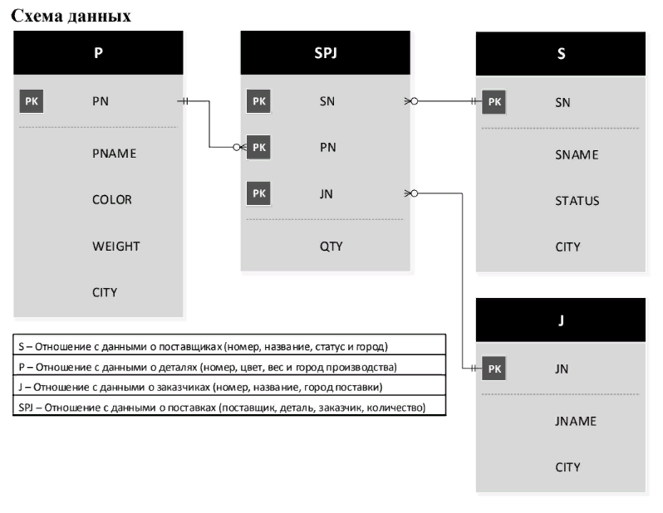
Пример выполнения запроса: схема и запрос
10 000 записей
100 записей
Статистические данные:
SPJ - 10 000 поставок деталей, из них: 50 поставок включают партии деталей с номером Р2
Допустим для простоты:
Для S и SP 1 запись – 1 кортеж данных и 1 страница
Определить имена поставщиков детали с номером Р2
Select S.Name
From SPJ join S on SPJ.SN=S.SN
Where SPJ.PN=’P2’

Slide 5
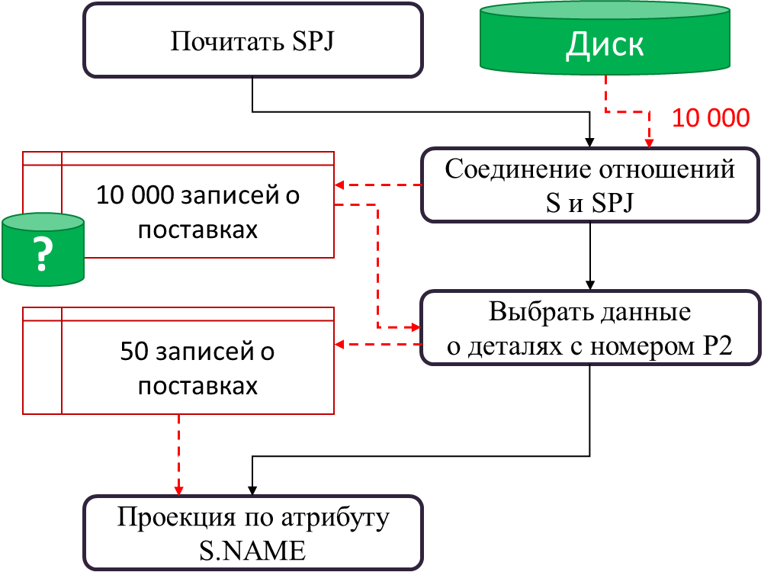
Пример выполнения запроса: вариант 1
Select S.Name
From SPJ join S on SPJ.SN=S.SN
Where SPJ.PN=’P2’

Slide 6
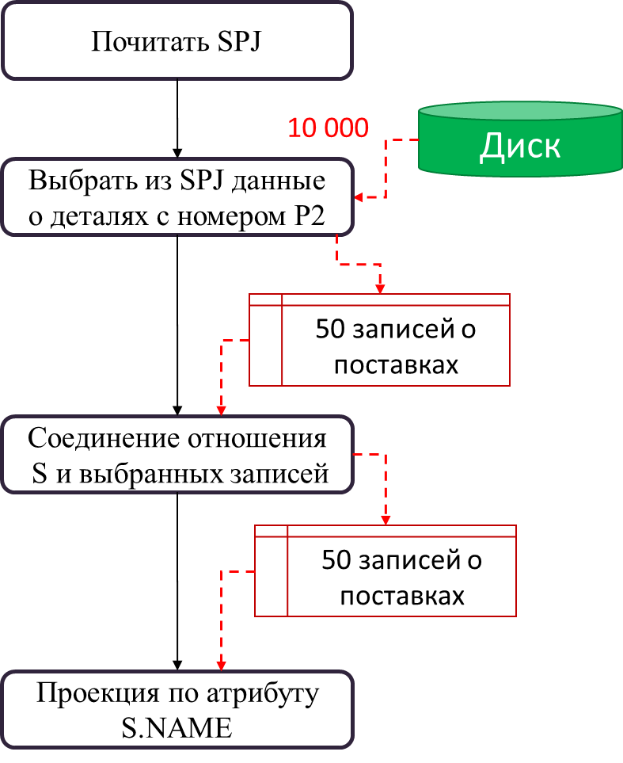
Пример выполнения запроса: вариант 2
Select S.Name
From SPJ join S on SPJ.SN=S.SN
Where SPJ.PN=’P2’

Slide 7
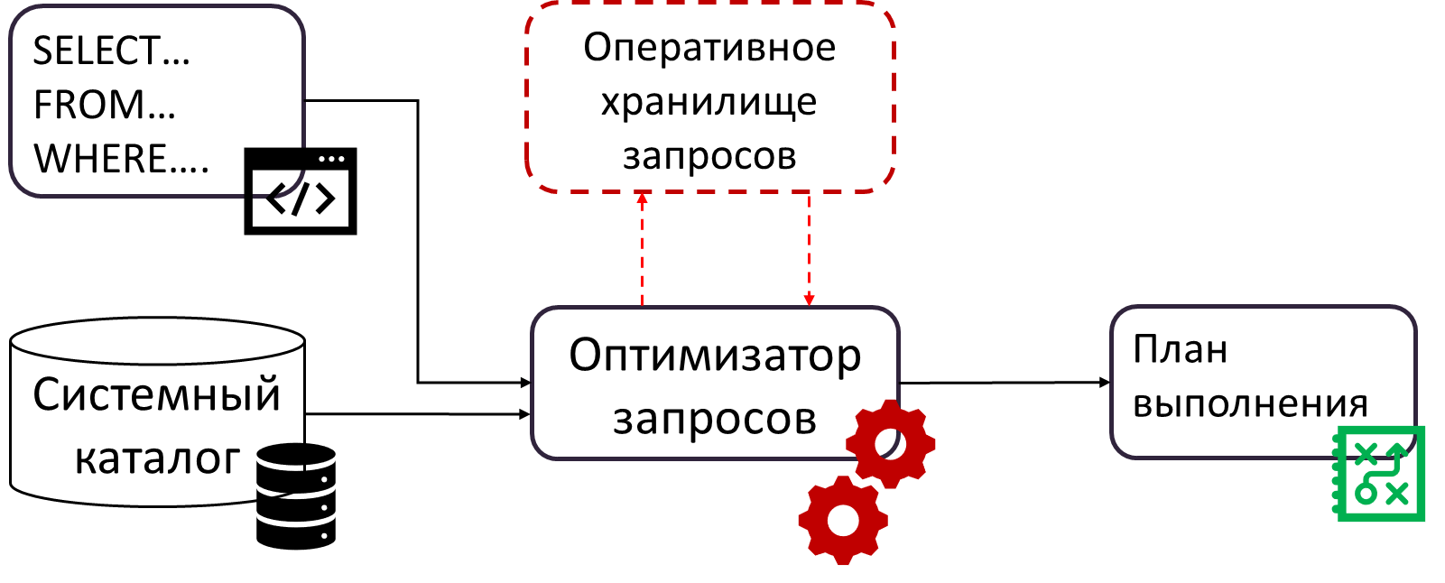
Понятие оптимизации запросов
Цель:
Увеличение производительности сервера СУБД
Метод:
Выполнение запроса над данными наиболее оптимальным способом

Slide 8
Автоматическая оптимизация запроса
Требование:
Наличие математического аппарата, позволяющего рассчитать наиболее эффективный способ выполнения запроса
Преимущества:
Учет статистических данных:
количество различных значений каждого типа;
текущее количество кортежей в каждой базовой переменной отношения;
текущее количество различающихся значений для каждого атрибута в каждой базовой переменной отношения;
количество вхождений каждого значения в каждом из атрибутов и т.п.
Автоматическая реоптмизация при изменениях.
Число оцениваемых вариаций (сотни +).
Не зависит от квалификации оператора.

Slide 9
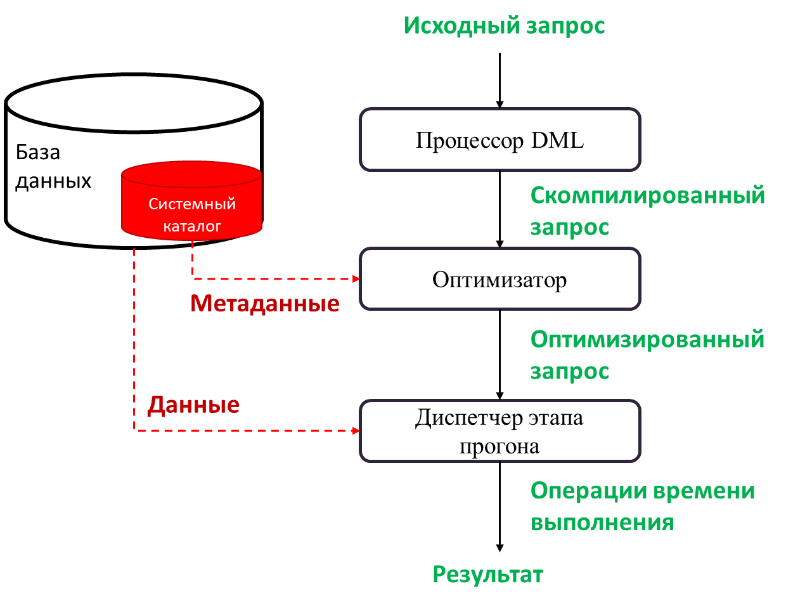
Путь обработки запроса в реляционной СУБД

Slide 10
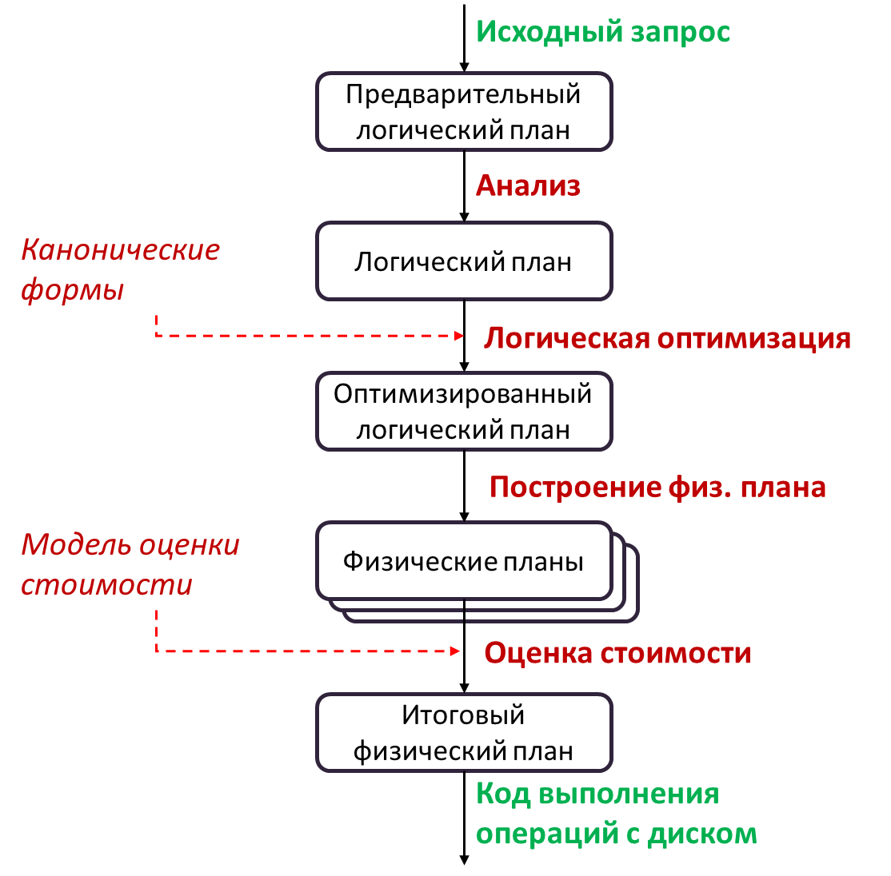
Логическая оптимизация запроса
Внутренняя форма запроса
Приведение к канонической форме
Каноническая форма реляционного выражения
Каноническая форма выражений в запросе
Каноническая форма подзапросов
Семантическая оптимизация

Slide 11
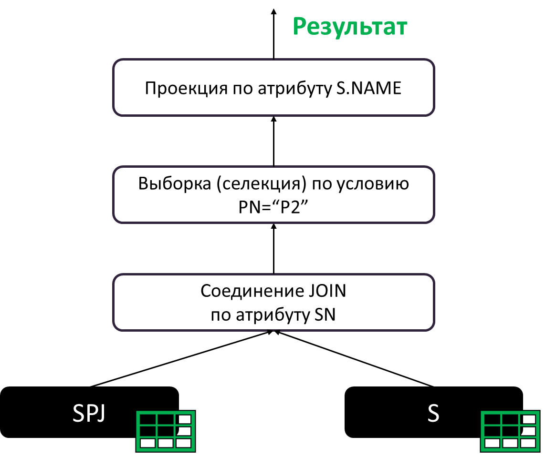
Внутренняя форма запроса: дерево запроса
Согласование синтаксиса
Обработка представлений/переменных
Select S.Name
From SPJ join S on SPJ.SN=S.SN
Where SPJ.PN=’P2’

Slide 12
Понятие канонической формы
Цель:
Исключение внешних различий в эквивалентных представлениях запроса;
Поиск представления запроса, в некотором смысле более эффективного по сравнению с исходным представлением
Пусть Q — множество объектов (запросов) и пусть существует понятие об их эквивалентности (а именно, запросы ql и q2 эквивалентны тогда и только тогда, когда дают идентичные результаты).
Тогда подмножество С множества Q является множеством канонических форм для запросов из множества Q в смысле определенной выше эквивалентности тогда и только тогда, когда каждому объекту q из множества Q соответствует только один объект с из множества С.
В этом случае говорят, что объект с является канонической формой объекта q.
Все интересующие свойства, которыми обладает объект q, присущи также объекту с.
Чтобы доказать различные положения, достаточно изучить менее мощное множество объектов С, а не более мощное множество Q.

Slide 13
Реляционная форма запроса
Оператор SELECT языка SQL
R₁× R₂ × … × R_{n} – декартово произведение отношений (таблиц), указанных за ключевым словом FROM;
σ_{F} – операция селекции (выборки) кортежей декартова произведения в соответствии с условием F;
π _{A} – проекция селекции (выборки) на множество атрибутов А, перечисленных за ключевым словом SELECT.
π _{A}(σ_{F}(R₁× R₂ × … × R_{n}))

Slide 14
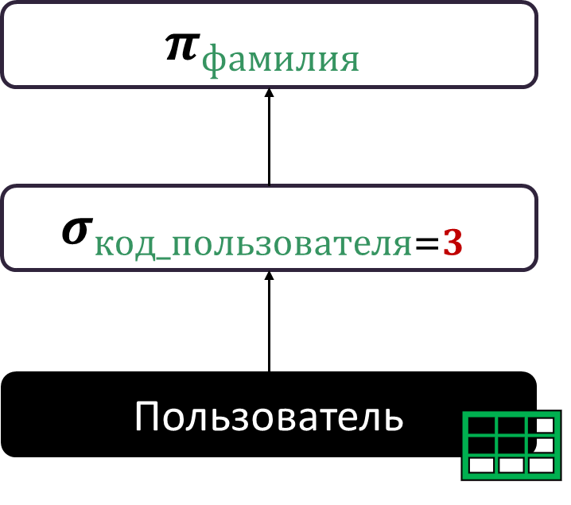
Реляционная внутренняя форма запроса - пример
SELECT фамилия
FROM пользователь
WHERE код_пользователя = 3;
$$π_{фамилия}(σ_{код_пользователя=3}(пользователь))$$

Slide 15
Канонические формы выражений и подзапросов

Slide 16
Каноническая форма логических выражений
Дизъюнктивная нормальная форма
Конъюнктивная нормальная форма
При приведении логического условия к каноническому представлению:
поиск общих предикатов
упрощение логического выражения
Отсутствие
соединения
...(A>B)AND(B=5)...
...(A>5)...

Slide 17
Семантическая оптимизация
Семантические методы оптимизации основаны на учете семантики конкретной БД
Преобразование запросов с учетом семантической информации. Это прежде всего относится к запросам, которые выполняются над представлениями.
Использование ограничений целостности при анализе запросов.

Slide 18
Каноническая форма арифметических выражений (тип 1)
А, B– поле
a,b - переменные
Предикаты вида
<арифметическое выражение> op <арифметическое выражение>
арифметическое выражение содержит поля БД и константы
Тип предиката | Каноническая форма
Одно имя поля в предикате | имя поля op константное арифметическое выражение
Тип предиката | Исходное выражение | Каноническая форма
Одно имя поля А, B– поле a,b - переменные | (a+5)*A op 36 | A op 36/(a+5)

Slide 19
Каноническая форма арифметических выражений (тип 2)
А, B– поле
a,b - переменные
Предикаты вида
<арифметическое выражение> op <арифметическое выражение>
арифметическое выражение содержит поля БД и константы
Тип предиката | Каноническая форма
Одно имя поля в предикате | имя поля op константное арифметическое выражение
В предикате в точности два имени поля разных отношений (или двух разных вхождений одного отношения) | имя поля op арифметическое выражение (арифметическое выражение в правой части включает только константы и второе имя поля )
Тип предиката | Исходное выражение | Каноническая форма
Два имени поля разных отношений (или двух разных вхождений одного отношения) | 5*A-a*B op b | A op (b+a*B)/5

Slide 20
Каноническая форма арифметических выражений (тип 3)
Предикаты вида
<арифметическое выражение> op <арифметическое выражение>
арифметическое выражение содержит поля БД и константы
Тип предиката | Каноническая форма
Одно имя поля в предикате | имя поля op константное арифметическое выражение
В предикате в точности два имени поля разных отношений (или двух разных вхождений одного отношения) | имя поля op арифметическое выражение (арифметическое выражение в правой части включает только константы и второе имя поля )
Предикаты общего вида | арифметическое выражение op константное арифметическое выражение
Тип предиката | Исходное выражение | Каноническая форма
Два имени поля разных отношений (или двух разных вхождений одного отношения) | 5*A-a*B op b | A op (b+a*B)/5

Slide 21
Типы подзапросов
Простые предикаты Это предикаты вида Ri.Ck op X, где X константа или список констант, и op - оператор скалярного сравнения (=, !=, >, >=, <, <=) или оператор проверки вхождения во множество (IS IN, IS NOT IN).
Предикаты со вложенными подзапросами Это предикаты вида Ri.Ck op Q, где Q - блок запроса, а op может быть таким же, как для простых предикатов.
Предикат может также иметь вид Q op Ri.Ck (Q op Ri.Ck).
Предикаты соединения. Это предикаты вида Ri.Ck op Rj.Cn, где Ri != Rj и op - оператор скалярного сравнения.
Предикаты деления. Это предикаты вида Qi op Qj, где Qi и Qj - блоки запросов, а op может быть оператором скалярного сравнения или оператором проверки вхождения в множество.
Ri - i-е отношение базы данных;
Ck - k-е поле (столбец) отношения.
Блоком запроса (query block)
называется допустимая конструкция языка, начинающаяся с ключевого слова SELECT
в блоке запроса не допускаются теоретико-множественные конструкции с использованием UNION, INTERSECT и MINUS.

Slide 22
Предикаты с вложенными подзапросами Часть 1
Предикаты со вложенными подзапросами типа A
Пример:
SELECT Ri.Ck
FROM Ri
WHERE Ri.Cn =
(SELECT MAX (Rj.Cm)
FROM Rj
WHERE Rj.Cl > a).
Внутренний подзапрос можно вычислить независимо от внешнего
Результатом вычисления является скалярное значение.
Предикаты со вложенными подзапросами типа N
Пример:
SELECT Ri.Ck
FROM Ri
WHERE Ri.Cn IS IN
( SELECT Rj.Cm
FROM Rj
WHERE Rj.Cl > a.)
То же, но без агрегатной функции
Ri - i-е отношение базы данных;
Ck - k-е поле (столбец) отношения.

Slide 23
Предикаты с вложенными подзапросами Часть 2
Внутренние подзапросы предикатов типа J Пример:
SELECT Ri.Ck
FROM Ri
WHERE Ri.Cn IS IN
(SELECT Rj.Cm
FROM Rj
WHERE Rj.Cr = Ri.Ch AND Rj.Cl > a)
Предикаты типа JA
Пример:
SELECT Ri.Ck
FROM Ri
WHERE Ri.Cn =
(SELECT AVG (Rj.Cm)
FROM Rj
WHERE Rj.Cr = Ri.Ch
AND Rj.Cl > a)
Содержат предикаты соединения с отношением внешнего блока и не содержат агрегатных функций
Внутренний блок содержит предикат соединения с отношением внешнего запроса и в списке выборки указана агрегатная функция
Ri - i-е отношение базы данных;
Ck - k-е поле (столбец) отношения.

Slide 24
Канонические формы подзапросов: назначение
Существует набор алгоритмов, преобразующих запросы, содержащие предикаты со вложенными подзапросами типов N, J, JA и D, к канонической форме.
Эти преобразования, по сути, раскрывают семантику запроса, скрытую за единообразным синтаксисом SQL, путем его приведения к алгебраической форме.
Q₁
SELECT Ri.Ck
FROM Ri, Rj
WHERE Ri.Cn = Rj.Cm
запросы Q1 и Q2
эквивалентны
SELECT Ri.Ck
FROM Ri
WHERE Ri.Cn IS IN
SELECT Rj.Cm FROM Rj
Q₂

Slide 25
Предикаты с вложенными подзапросами Часть 3
Предикаты класса 4 (деления), вложенные блоки которых Qi или Qj (или и тот, и другой) содержат предикаты соединения с отношением внешнего запроса
Подкласс – D Пример:
SELECT Ri.Ck FROM Ri WHERE (SELECT Rj.Cm FROM Rj WHERE Rj.Cn = Ri.Cl) OP (SELECT Rp.Cm FROM Rp WHERE Rp.Cr > a)
Предикаты класса 4, не относящиеся к типу D, полностью вычисляются независимо от внешнего запроса и могут быть заменены на логическую константу во время реального выполнения запроса

Slide 26
Логическая оптимизация запросов

Slide 27
Законы реляционной алгебры Законы 1-3
1.Закон коммутативности декартова произведения.
Имеет место равенство: R₁ × R₂ = R₂ × R₁ ,
где R₁ и R₂ – отношения (таблицы).
2. Закон ассоциативности декартова произведения.
Справедливо равенство: (R₁ × R₂) × R₃ = R₁ × (R₂ × R₃),
где R₁, R₂ и R₃ – отношения (таблицы).
3. Закон каскада проекций.
Если,$\{a_{1},...,a_{n}\}⊆\{b_{1},...,b_{m}\}$
где {a₁, …, a_{n}} и {b₁, …, b_{m}} – некоторые множества атрибутов, то
имеет место следующее равенство:
$$π_{a_{1},...,a_{n}}(π_{b_{1},...,b_{m}}(R))=π_{a_{1},...,a_{n}}(R)$$

Slide 28
Законы реляционной алгебры Законы 4-5
4. Закон каскада селекций.
Если условие F является конъюнкцией нескольких условий, т.е., $F=f_{1}∧f_{2}$
то справедливо следующее равенство:
$$σ_{F}(R)=σ_{f_{1}}(σ_{f_{2}}(R))$$
5. Закон перестановки проекции и селекции:
1. В условие F входят атрибуты только из множества {a₁, …, a_{n}}.
Имеет место следующее равенство:
$$π_{a_{1},...,a_{n}}(σ_{F}(R))=σ_{F}(π_{a_{1},...,a_{n}}(R))$$
2. В условие F входят атрибуты не только из множества {a₁, …, a_{n}}.
Справедливо следующее равенство:
$$π_{a_{1},...,a_{n}}(σ_{F}(R))=π_{a_{1},...,a_{n}}(σ_{F}(π_{a_{1},...,a_{n},b_{1},...,b_{m}}(R)))$$
где b₁, …, b_{m} – атрибуты таблицы R, которые входят в условие F,
но не принадлежат множеству {a₁, …, a_{n}}.

Slide 29
Законы реляционной алгебры Законы 6-8
6. Закон перестановки селекции и декартова произведения.
Если условие f₁ включает в себя только атрибуты отношения R₁, то имеет
место следующее равенство: $σ_{f_{1}}(R_{1}×R_{2})=σ_{f_{1}}(R_{1})×R_{2}$
Следствие. Пусть $F=f_{1}∧f_{2}$, причем в f1 входят атрибуты только из отношения R1, а в f2 входят атрибуты только из R2. В этом случае справедливо следующее равенство: $σ_{f_{1}∧f_{2}}(R_{1}×R_{2})=σ_{f_{1}}(R_{1})×σ_{f_{2}}(R_{2})$
7. Закон перестановки селекции и объединения.
Имеет место следующее равенство: $σ_{F}(R_{1}∪R_{2})=σ_{F}(R_{1})∪σ_{F}(R_{2})$
8. Закон перестановки селекции и разности отношений.
Справедливо следующее равенство: $σ_{F}(R_{1}−R_{2})=σ_{F}(R_{1})−σ_{F}(R_{2})$
где R₁ – R₂ – множество кортежей, которые принадлежат отношению R₁
и не принадлежат R₂.

Slide 30
Законы реляционной алгебры Законы 9-10
9. Закон перестановки проекции и декартова произведения.
Пусть {b₁, …, b_{n}} – некоторые атрибуты из R₁,
{с₁, …, с_{m}} – некоторые атрибуты из R₂. Имеет место следующее равенство:
$$π_{b_{1},...,b_{n},c_{1},...,c_{m}}(R_{1}×R_{2})=π_{b_{1},...,b_{n}}(R_{1})×π_{c_{1},...,c_{m}}(R_{2})$$
10. Закон перестановки проекции и объединения.
Справедливо следующее равенство:
$$π_{a_{1},...,a_{n}}(R_{1}∪R_{2})=π_{a_{1},...,a_{n}}(R_{1})∪π_{a_{1},...,a_{n}}(R_{2})$$

Slide 31
Правила оптимизации формулы реляционной алгебры
Если условие F является конъюнкцией нескольких условий $F=f_{1}∧f_{2}∧...∧f_{n}$ то переместить каждую селекцию $σ_{f_{i}}$ внутрь декартова произведения, используя законы 1, 4, 6, 7, 8.
Переместить каждую проекцию внутрь декартова произведения, используя законы 1, 3, 5, 9, 10.
После указанных преобразований по возможности скомбинировать
каждый каскад селекций в одиночную селекцию
каждый каскад проекций в одиночную проекцию.
$$σ_{f_{1}}(σ_{f_{2}}(σ_{f_{3}}(Q)))→σ_{f_{1}∧f_{2}∧f_{3}}(Q)$$

Slide 32
Построение логического плана
$F=f∧F_{1}∧F_{2}∧...∧F_{n}$ – условие,
сформулированное в исходно запросе SELECT;
f – условие соединения подзапросов {Q_{i}}.
π _{A}(σ_{F}(R₁× R₂ × … × R_{n})),
Q_{i}
$$π_{A}(σ_{f}(π_{A_{1}}(σ_{F_{1}}(R_{1}))×...×π_{A_{n}}(σ_{F_{n}}(R_{n}))))$$

Slide 33
Влияние логической оптимизации
Выполнение без оптимизации
π _{A}(σ_{F}(R₁× R₂ × … × R_{n}))
Выполнение с оптимизацией

Slide 34
Пример построения логического плана Исходные данные
"Найти значения остатков, большие 1500, на счетах пользователя с кодом 3"
SELECT остаток
FROM R2
WHERE остаток > 1500 AND
номер_счета IN
(SELECT номер_счета
FROM R1
WHERE код_пользователя = 3);

Slide 35
Пример построения логического плана Исходная форма запроса
"Найти значения остатков, большие 1500, на счетах пользователя с кодом 3"
SELECT остаток
FROM R2
WHERE остаток > 1500 AND
номер_счета IN
(SELECT номер_счета
FROM R1
WHERE код_пользователя = 3);

Slide 36
Пример построения логического плана Логическая оптимизация
$$π_{R2.остаток}(σ_{\begin{aligned}&R2.остаток >1500 AND \\ &R1.код_пользователя=3 AND \\ &R1.номер_счета=R2.номер_счета\end{aligned}}(R1×R2))\overset{4}{=} \\ =π_{R2.остаток}(σ_{\begin{aligned}&R1.номер_счета= \\ &=R2.номер_счета\end{aligned}}(σ_{\begin{aligned}&R1.код_пользователя=3 AND \\ &R2.остаток >1500\end{aligned}}(R1×R2)))\overset{6}{=}$$
$$=π_{R2.остаток}(σ_{\begin{aligned}&R1.номер_счета= \\ &=R2.номер_счета\end{aligned}}(σ_{R1.код_пользователя=3}(R1)×σ_{R2.остаток >1500}(R2)))\overset{5(2)}{=}$$
$$=π_{R2.остаток}(σ_{\begin{aligned}&R1.номер_счета= \\ &=R2.номер_счета\end{aligned}}(π_{\begin{aligned}&R2.остаток, \\ &R1.номер_счета, \\ &R2.номер_счета\end{aligned}}(σ_{R1.код_пользователя=3}(R1)× \\ ×σ_{R2.остаток >1500}(R2))))\overset{9}{=}$$
$$=π_{R2.остаток}(σ_{\begin{aligned}&R1.номер_счета= \\ &=R2.номер_счета\end{aligned}}(π_{R1.номер_счета}(σ_{R1.код_пользователя=3}(R1))× \\ ×π_{\begin{aligned}&R2.номер_счета, \\ &R2.остаток\end{aligned}}(σ_{R2.остаток >1500}(R2))))$$

Slide 37
Пример построения логического плана Преобразование исходного запроса
"Найти значения остатков, большие 1500, на счетах пользователя с кодом 3"
Подзапрос Q₁
SELECT номер_счета
FROM R1
WHERE код_пользователя=3;
Подзапрос Q₂
SELECT номер_счета, остаток
FROM R2
WHERE остаток > 1500;
SELECT остаток
FROM R2
WHERE остаток > 1500 AND
номер_счета IN
(SELECT номер_счета
FROM R1
WHERE код_пользователя = 3);

Slide 38
Пример построения логического плана Оптимизированный логический план
SELECT остаток FROM R2
WHERE остаток > 1500 AND номер_счета IN
(SELECT номер_счета FROM R1
WHERE код_пользователя = 3);

Slide 39
Пример построения логического плана Порядок выполнения плана на логическом уровне
Определение промежуточных таблиц Q₁ и Q₂ . На основе полученной формулы
$$π_{R2.остаток}(σ_{\begin{aligned}&R1.номер_счета= \\ &=R2.номер_счета\end{aligned}}(π_{R1.номер_счета}(σ_{R1.код_пользователя=3}(R1))×$$ $×π_{\begin{aligned}&R2.номер_счета, \\ &R2.остаток\end{aligned}}(σ_{R2.остаток >1500}(R2))))$
определяются промежуточные таблицы Q₁ и Q₂ :
102
Из таблицы R1
$$Q_{1}=π_{R1.номер_счета}(σ_{R1.код_пользователя=3}(R1))$$
$$Q_{2}=π_{\begin{aligned}&R2.номер_счета, \\ &R2.остаток\end{aligned}}(σ_{R2.остаток>1500}(R2))$$
Из таблицы R2
101 | 2000
102 | 3000

Slide 40
Пример построения логического плана Порядок выполнения плана на логическом уровне
2. Соединение промежуточных таблиц Q₁ и Q₂ .
$$π_{R2.остаток}(σ_{R1.номер_счета=R2.номер_счета}(Q_{1}×Q_{2}))$$
а) Q = Q₁×Q₂ :
R1.номер_счета | R2.номер_счета | R2.остаток
102 | 101 | 2000
102 | 102 | 3000
б) Z = σ_{R1.номер_счета=R2.номер_счета}(Q):
R1.номер_счета | R2.номер_счета | R2.остаток
102 | 102 | 3000
в) π_{R2.остаток}(Z):
3000

Slide 41
Порядок построения физического плана
Физические планы в основном отличаются следующим:
методом выбора записей из исходных таблиц;
методом реализации подзапросов ;
порядком соединения таблиц;
методом соединения таблиц, т.е. методом реализации операции естественного соединения
Для каждого физического плана рассчитывается стоимость его выполнения. Выбирается физический план с наименьшей стоимостью.

Slide 42
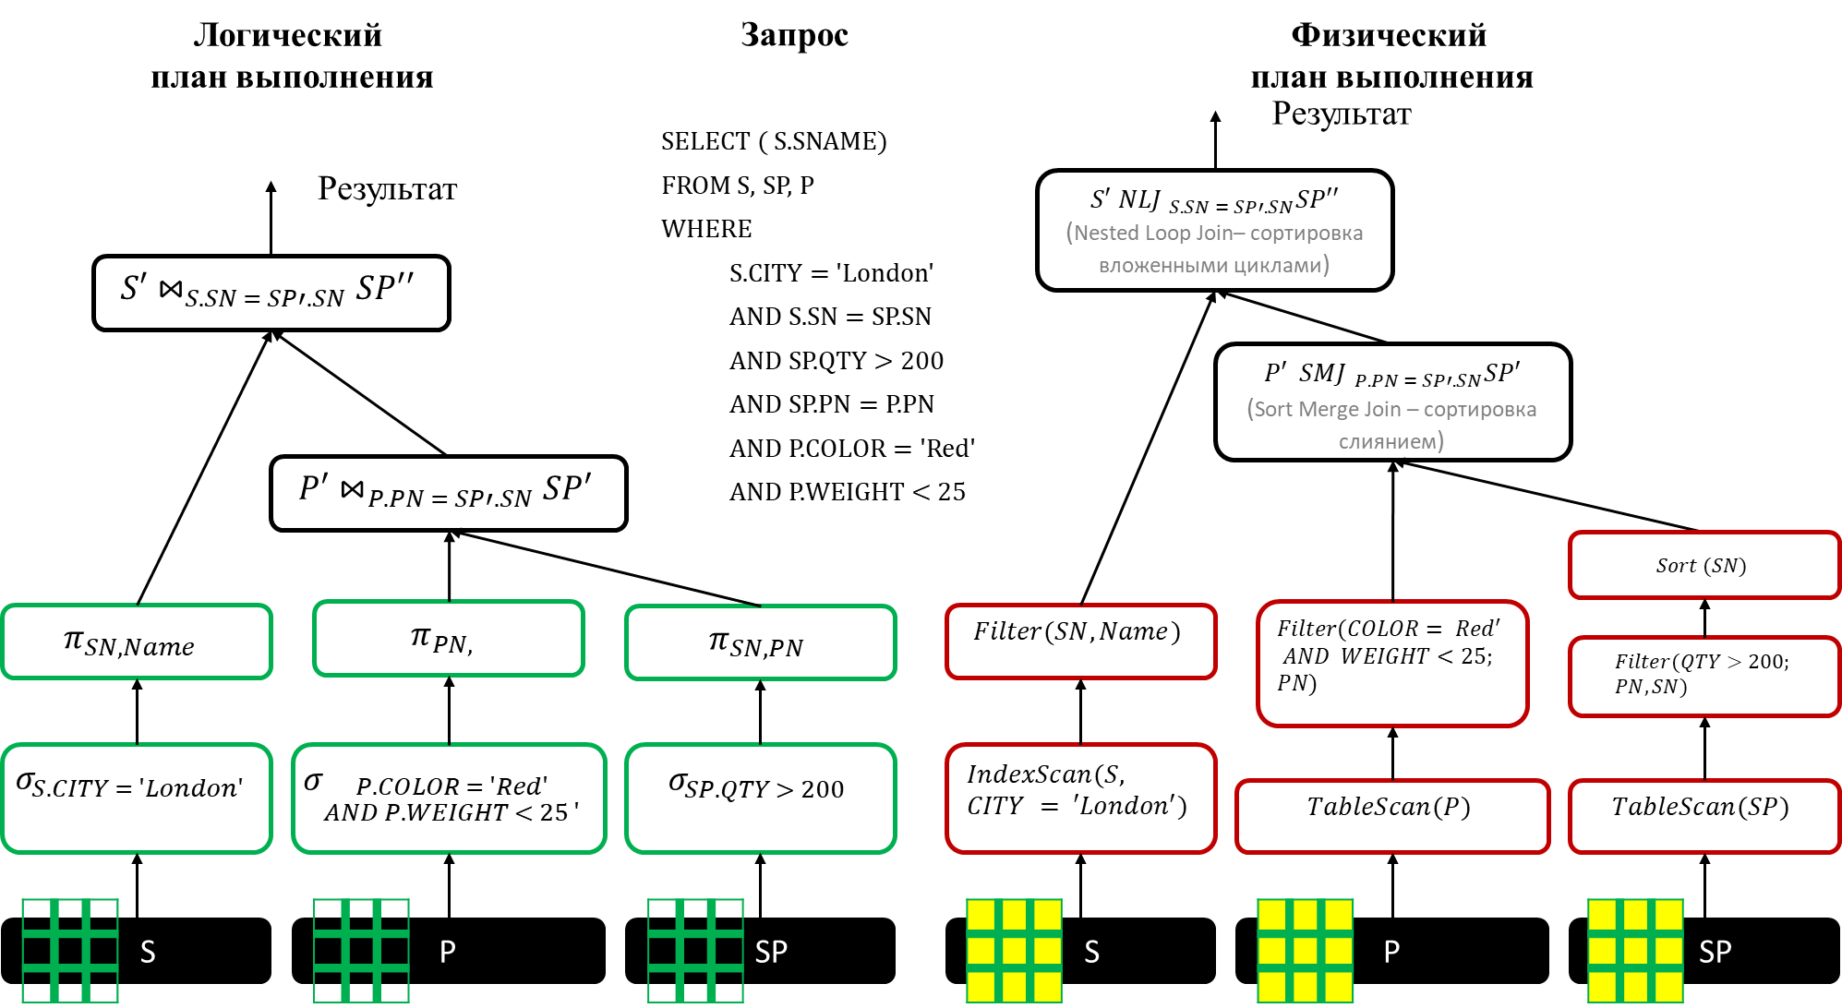
Пример

Slide 43
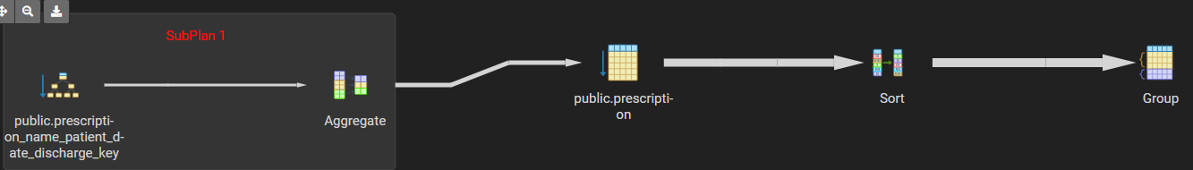
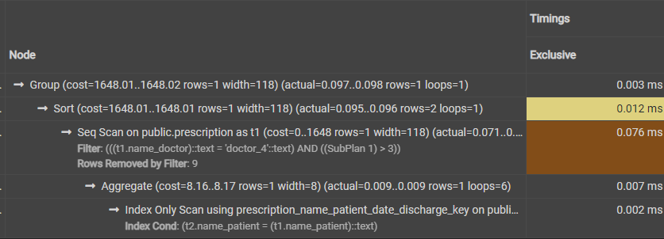
План выполнения запроса: представление
SELECT name_patient FROM prescription t1
WHERE name_doctor = 'doctor_4' AND
(SELECT COUNT(*) FROM prescription t2 WHERE t1.name_patient = t2.name_patient) > 3
GROUP BY name_patient;

Slide 44
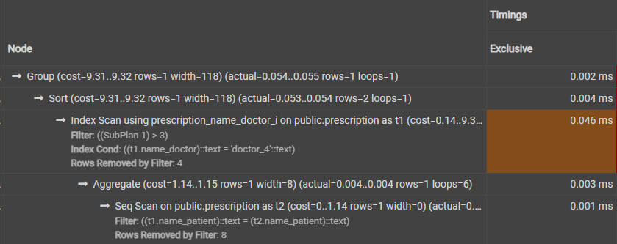
Какие индексы будут эффективны для ускорения этого запроса?
SELECT name_patient FROM prescription t1
WHERE name_doctor = 'doctor_4' AND
(SELECT COUNT(*) FROM prescription t2 WHERE t1.name_patient = t2.name_patient) > 3
GROUP BY name_patient;
Без индексов, мс | С индексами, мс
0,086522 | 0,004919

